Slide 1

10 base 5
Matheus Andreiczuk

Slide 2

História

Slide 3
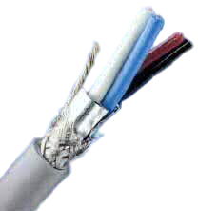
Conceito
Cabo coaxial
Também conhecido como cabo coaxial grosso ou Thicknet

Slide 4
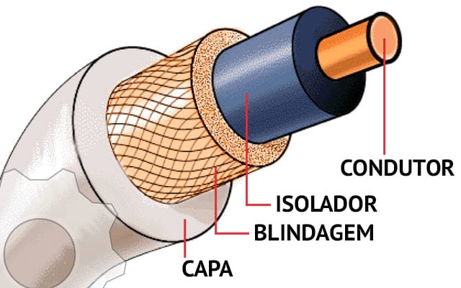
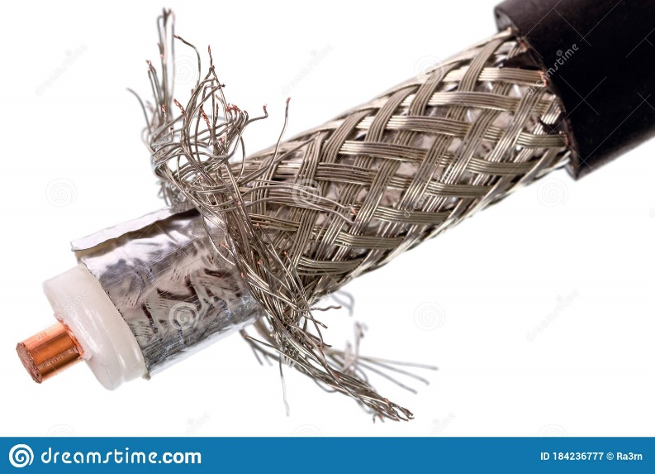
Composição
Núcleo de cobre sólido cercado por um isolante
Blindagem de malha metálica e uma cobertura externa
Blindagem dupla e quádrupla.

Slide 5
Composição
Núcleo = transporta os sinais eletrônicos que constituem os dados;
Núcleo = sólido (cobre) ou trançado;
Camada isolante = separar o núcleo da malha;
Malha de fio (trançada ou retorcida) = protege o núcleo contra ruídos;
Capa = blindagem externa não condutora.

Slide 6
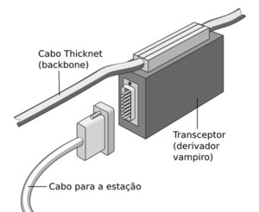
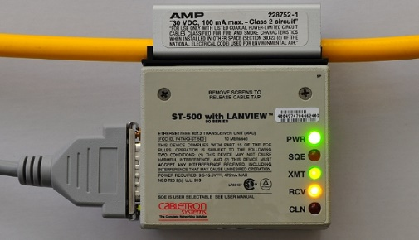
Funcionamento

Slide 7
Características
Baixa interferência;
Cabo rígido;
Alto custo;
Difícil instalação e manutenção.

Slide 8
Utilização

